Slide 1
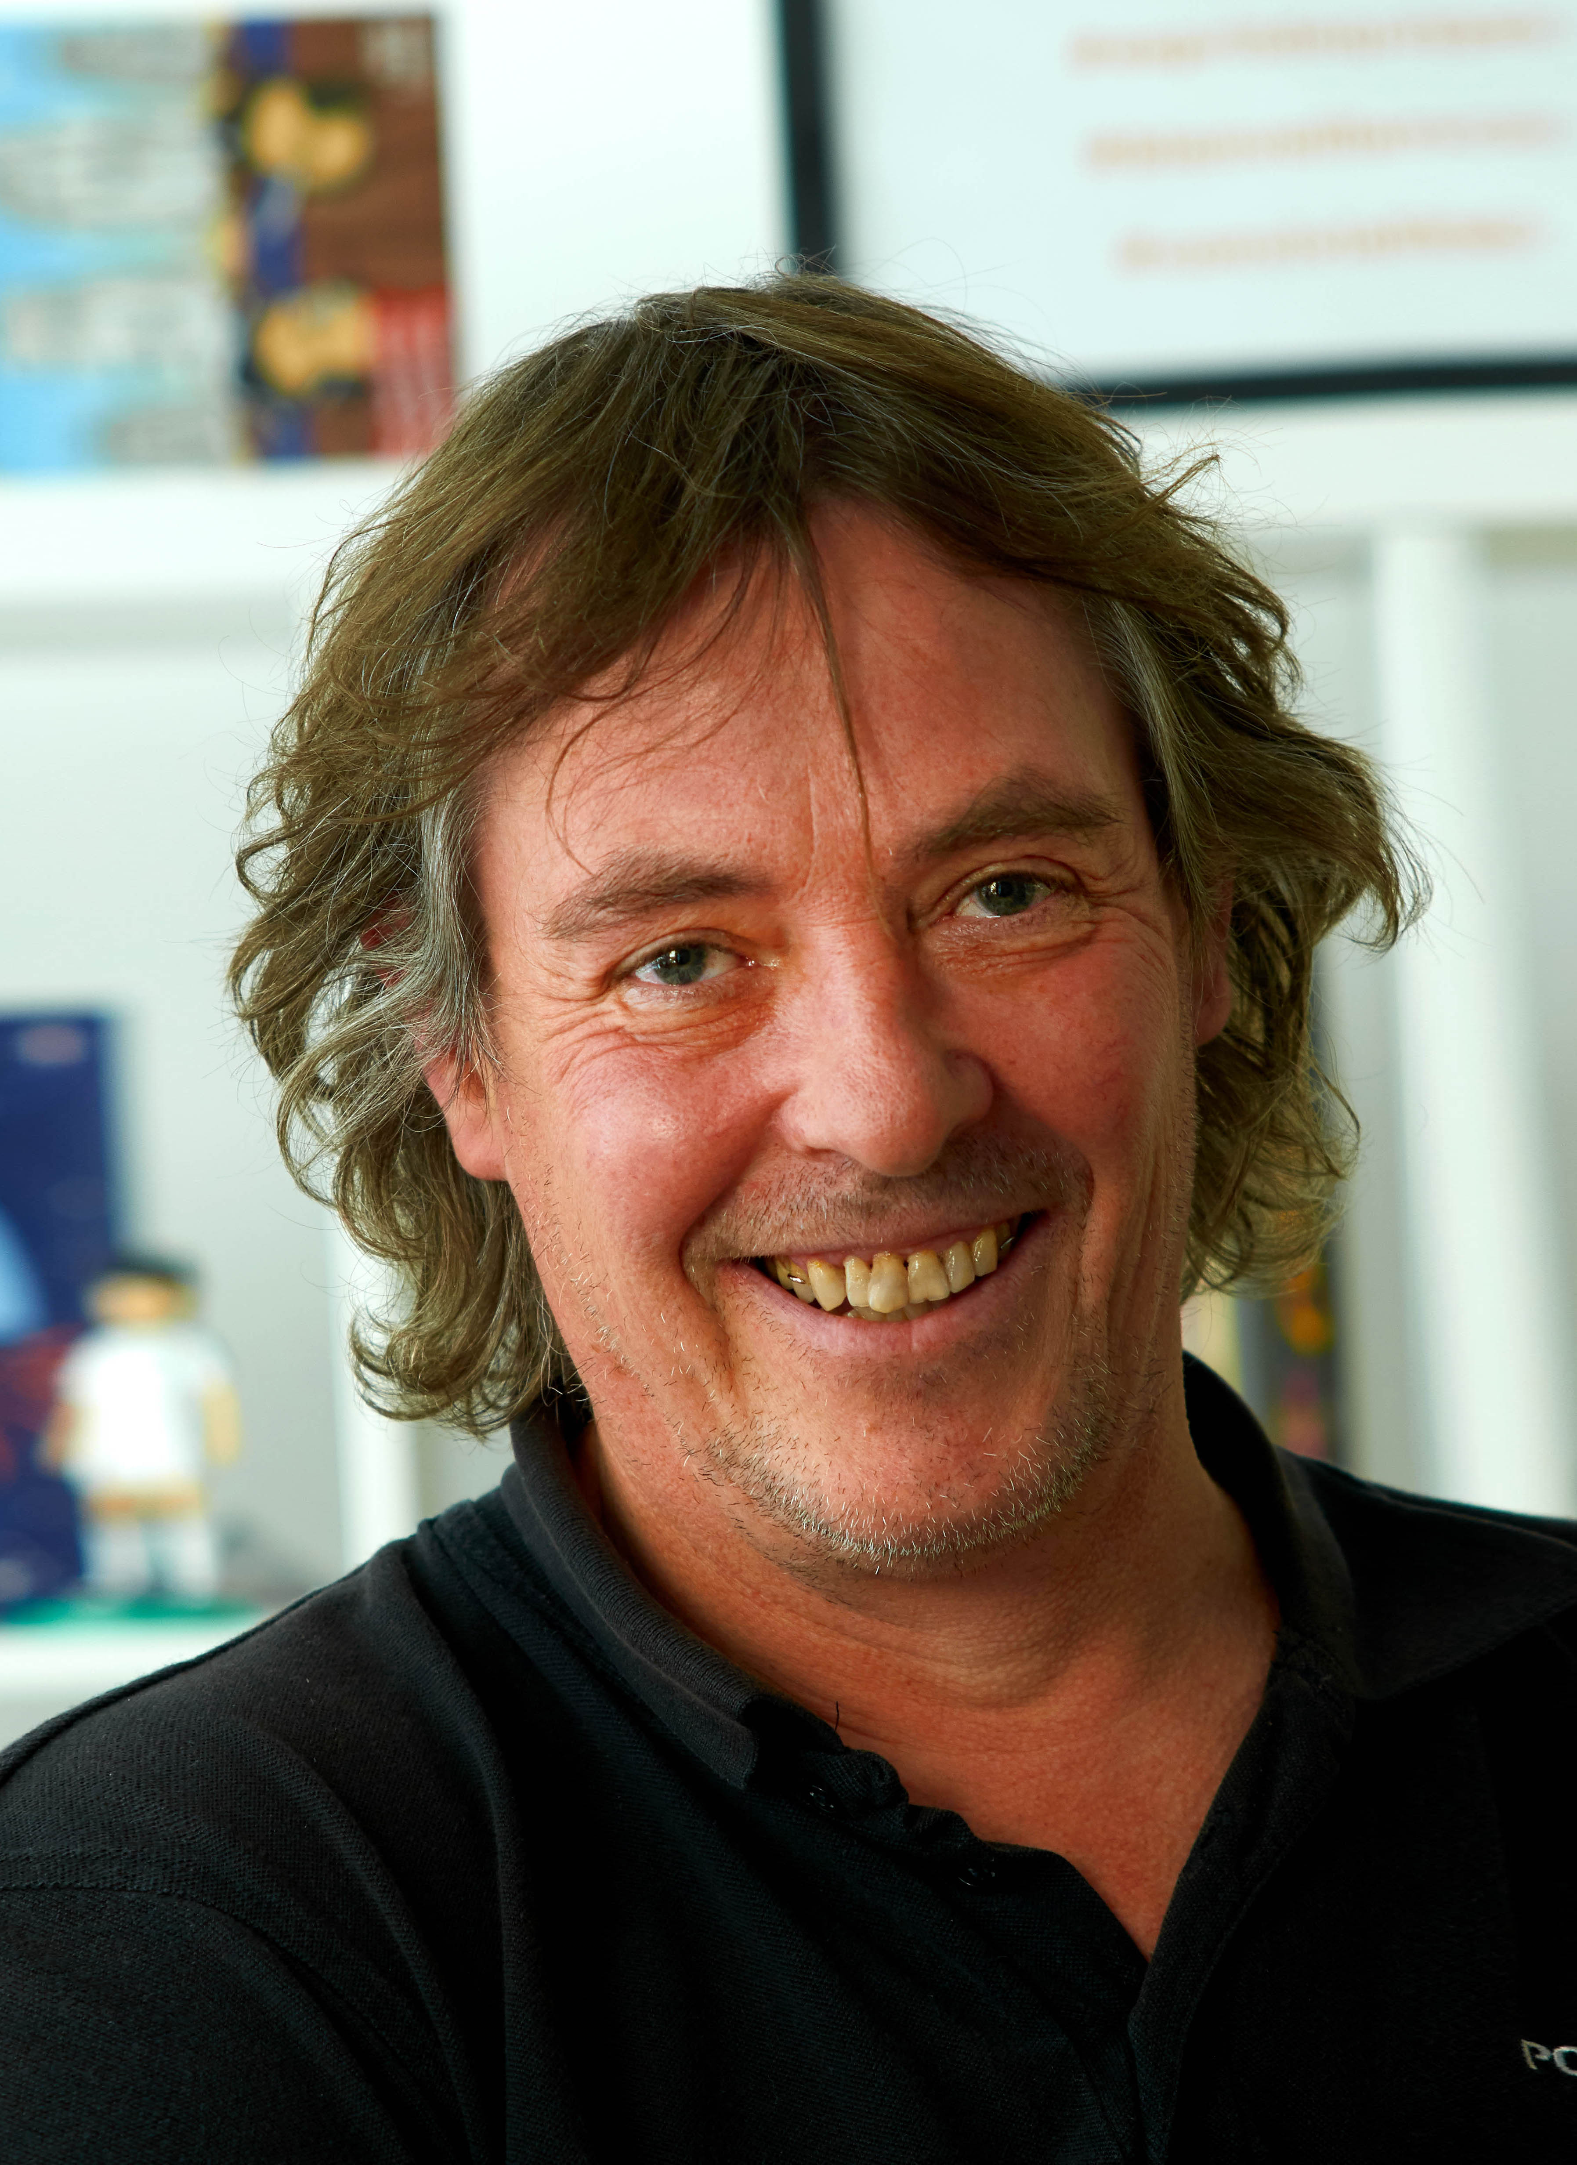




















Pascal Jurion
Développeur web
FORMATIONS
EXPERIENCES PROFESSIONNELLES
2019-2020
Développeur web
Titre professionnel niveau III
Wild Code School Reims
React Js – Node Js – Git – Méthode Agile
2019
Formation Java JEE
Afpa Amiens
2016-2018
Technicien supérieur en support informatique
Titre professionnel niveau III
Système et réseaux
Greta Soissons
1985
BEP Electro-Technicien
Lycée professionnel Verdun
Stage développeur web
2020
Alain Renault Communication - Reims
Création d’une application client d’aide décisionnelle full stack avec back office (php CodeIgniter 4).
Technicien méthode
2005 / 2016
Eurotube – Chimay (Belgique)
Technicien en amélioration continue.
Développeur interne d’applications
spécifiques (GMAO, Superviseur
de production, surveillance qualité, …).
Gestion d’infrastructure système et réseau Support informatique.
COMPÉTENCES
Conducteur de ligne automatisée
1990 / 2005
Cebal – Ste Menehould (51)
Travail en équipe
Curiosité
Gestion de production.
Projets d’étude réalisés selon la méthode agile scrum.
Force de proposition et écoute
Découverte d’autres langages (php, zpl, vba,…)
Veille technologique.
Projet raspberry
CONTACT
Ecoute Clients
Déploiement sites
Conception d’applications spécifiques.
Gestion de projets.
Hébergement d’applications
Administration linux.
Seo
pjurion@protonmail.com
06 04 48 23 36
INTÉRÊTS
https://www.linkedin.com/in/pascal-jurion/
https://github.com/c3soft
https://gitlab.com/c3soft
Moto
Jardinage
Musique
Cuisine

